Slide 1
Глобальні проблеми людства

Slide 2
У ХХІ столітті усі галузі суспільної діяльності розвиваються небаченими раніше темпами. Саме тому й соціальні перетворення стали більш глибокими. Сучасні держави демонструють органічний зв’язок внутрішньодержавних і загальноосвітніх процесів, що прискорило формування єдиного світового господарства, єдиної світової економіки – глобального світу. Визначальний вплив на ці процеси справила НТР, яка змінила виробничі відносини таким чином, що з’явилися глобальні загальнопланетарні проблеми.
На цьому уроці ми з вами розглянемо такі проблеми:

Slide 3

- Запобігання новій Світовій війні;
- екологічна;
- енергетична;
- хвороб світу;
- терористична;
- ресурсна;
- демографічна;
- освоєння космосу;
- регіональних конфліктів
- використання Світового океану;
- продовольча;

Slide 4
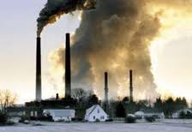
Екологічна проблема це - зростання забруднення атмосфери, гідросфери та літосфери; це Величезне накопичення відходів;
Потрібно щоб природа самоочищалася і знешкоджувати відходи самій людині. Ці всі накопичення загрожують життю всього суспільства.
Дуже шкідливі відходи від газу фреону , який руйнує озоновий шар атмосфери, що захищає нашу планету від ультрафіолетового проміння. Над анктарктидою озонова “діра” вже більша за сам материк.

Slide 5
Це сприяє зменшенню врожайності, збільшенню шкідливих мутацій, зникненню всього живого на землі. Оксиди сірки й азоту, що викидаються в атмосферу утворюють дрібні крапельки сірчаної та азотної кислоти, що веде до випадання кислотних дощів.
Збереження тропічних лісів. Щорічно на землі зникає 11 млн тропічних лісів, що в 10 разів перевищує лісонасадження.
З кожним роком зменшуються запаси прісної води. Основні запаси – це запаси материкові та гірські льодовики.
Велику загрозу становлять звалища пустої породи – терекони.
З кожним роком на планеті все менше і менше родючих грунтів. Викиди від заводів і фабрик становлять небезпеку для всього живого на земній кулі.
Глобальні забруднення світового океану.

Slide 6
Проблема збереження миру і відведення світової війни
Це проблема №1. За підрахунками вчених, за всю історію людства у світі було 14,5 тисяч війн, у яких загинуло 3,5 млрд. осіб. Нова світова війна неминуче буде ядерною, і наслідки її будуть жахливі - загроза існування Землі.
З перемогою політики нового мислення і роззброєння відпала загроза ядерної війни. Україна перша в світі , маючи величезний ядерний потенціал, добровільно відмовилася від ядерної зброї.
На даний час накопичення різних видів зброї: ядерної, хімічної, бактеріологічної, водневої становить загрозу не тільки для людства а й для планети взагалі. Від такого великого накопичення зброї може наша планета зійти з орбіти.

Slide 7
Енергетична проблема
Енергетична проблема зумовлена збільшенням енергоспоживання при виснаженні паливно-енергетичних ресурсів
Так, за 1945-1995 рр. людство використало 2/3 усього палива, добутого за час свого існування. Запаси викопних ресурсів, зокрема вугілля, великі, крім того, сучасні технології дозволяють використовувати нетрадиційні джерела енергії. З іншого боку – відносна ресурсна обмеженість , ускладнення умов видобутку , великі затрати на видобуток, що роблять нерентабельними використання в майбутньому, а також надмірне забруднення навколишнього середовища.
Шляхи вирішення проблеми – використання нетрадиційних видів палива: вітру, сонця, енергії хвиль, припливів, відпливів та геотермічна енергія.

Slide 8
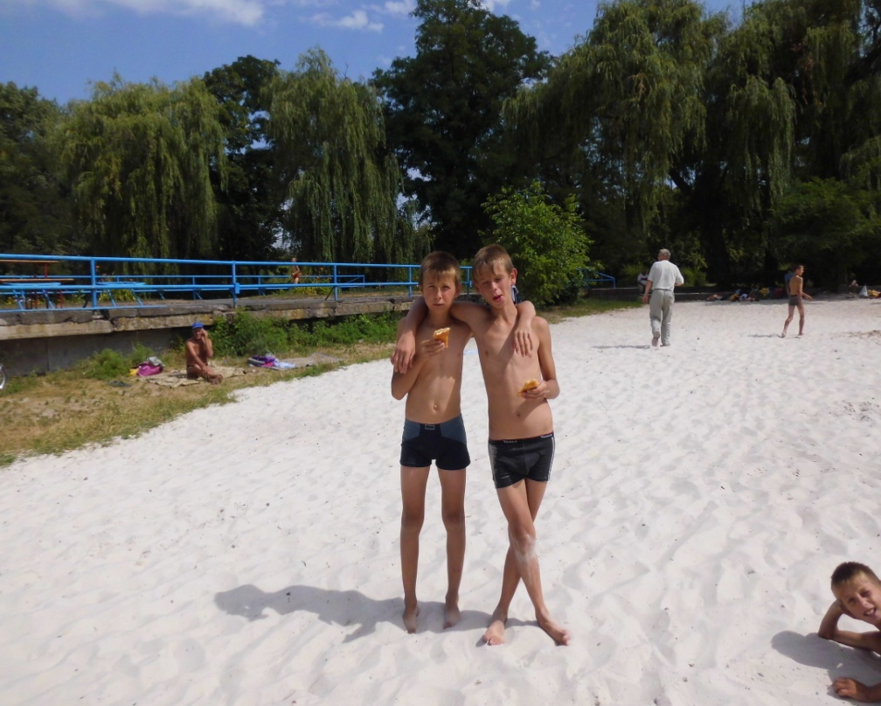
Проблема хвороб
В останній час повернулися багато хвороб, які вважалися поборені людиною і залишалися тільки в країнах третього світу. Це загрожує вимиранням людей різного соціального статусу. Величезна смертність може призвести до різкого зменшення населення. Тому кожного потрібно вести здоровий спосіб життя і загартовуватися протягом всього року.

Slide 9
Ресурсна проблема
Ресурсна проблема відбиває рівень забезпеченості сировинними ресурсами процесу життєдіяльності людей і виробництва.
Результати антропогенної дії на відновлювальні ресурси /вода, повітря, рослинний і тваринний світ/ - страхітливі. Біомаса суходолу зменшилася на 7%. Зменшилася площа лісів до 1/5 проти ¼ в другій половині хіх ст. Різко зросло забруднення вод, грунтів, повітря. Гостро постала проблема невідновних ресурсів. Протягом другої половини хх ст. обсяг видобутку корисних копалин збільшився у 3, 4 рази.

Slide 10
Проблема використання Світового океану
Із загостренням енергетичної, ресурсної і продовольчої проблем, погляди людства все більше звертаються до ресурсів Світового океану, який розглядається як природна комора багатств. Дедалі більше зростає видобуток корисних копалин із дна океану, насамперед шельфу, зокрема нафти і газу. Величезна роль біомаси, зокрема планктону , у вирішенні продовольчої проблеми. Можливість використання енергії хвиль, течій. Найважливіший потенціальний ресурс світового океану – дейтерій, паливо для термоядерних установок

Slide 11
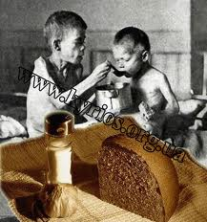
продовольча проблема
Земля спроможна прогодувати нинішнє і перспективне населення.
За теорією Мальтуса, населення зростає в геометричній прогресії, а виробництво продовольства в арифметичній. Цю гіпотезу розкритиковано, але сучасні послідовники доводять правоту Мальтуса.
За даними оон, кількість людей , які голодують , постійно зростає : 1970 р. – 460 млн осіб, 1990 р. – 550 млн. а в 2000 р. – 650 млн. щохвилини на Землі від голоду помирає 2000 дітей. За даними ООН , мінімальна калорійність їжі повинна дорівнювати 2400 калорій за добу.

Slide 12
Демографічна проблема
Демографічна проблема – це сукупність соціально-демографічних проблем сучасності, які зачіпають інтереси всього людства. Це стрімкий ріст населення – демографічний вибух у країнах , що розвиваються. Протягом хвилини населення Землі збільшується на 172 людини.
Демографічна криза в економічно-розвинутих країнах, неконтрольована урбанізація , стихійна внутрішня та зовнішня міграція, безробіття призводять до загострення інших глобальних проблем. Шляхи розв’язання : обмеження народжуваності в країнах, що розвиваються; підвищення культурно-освітнього рівня населення; планування сім’ї.

Slide 13
Проблема освоєння космосу
Усе інтенсивніше людство посилює свою присутність у космосі і його освоєння . Людина може жити і працювати в космосі. Це підтвердив практичний досвід космічної діяльності. Завдяки освоєнню космосу було створено комплекс космічних систем прикладного і наукового призначення: космічні системи зв’язку , метеорологічні супутники , супутники дистанційного зондування землі для розслідування природних ресурсів і т.д. Характерна індустріалізація космосу, зокрема виробництво продукції, яку складно отримати на Землі.

Slide 14
Проблема регіональних конфліктів
Зниження гонитви озброєнь і військового напруження, утвердження нового стану політики знизили ймовірність ядерного конфлікту, але й надалі гостро стоїть проблема регіональних військових конфліктів, першопричиною яких часто стоять міжнаціональні проблеми.
Після Другої світової війни до початку 90-х років відбулося понад 30 міжнародних конфліктів. У зонах таких конфліктів гине втричі більше цивільних, ніж військових (Придністров’я, чечня, абхазія, Близький схід, Афганістан, ірак, країни колишньої югославії

Slide 15
Проблема тероризму
Проблема тероризму рахують, що виникла у ХХ столітті, але її коріння сягають значно далі. Що ж таке тероризм?. Це суспільнонебезпечна діяльність, яка полягає в свідомому , цілеспрямованому застосуванні насильства шляхом захоплення заручників, підпалів, вибухів, убивств, тортур, залякування населення ні в чому не винних людей або погрози вчиненню злочинних дій з метою досягнення злочинних цілей. В Україні є закон по боротьбі з тероризмом, де виділяють декілька напрямів тероризму: технологічний – із застосуванням ядерної, хімічної, бактеріологічної та іншої зброї масового ураження.
Міжнародний тероризм – здійснюється за підтримки державних органів окремих держав, з метою досягнення певних цілей, суспільнонебезпечні, насильницькі діяння.
Терорист – це особа, яка бере участь у терористичній діяльності.
Заручник – фізична особа, яка захоплена або утримується з метою спонукання здійснити якусь дію.
Як потрібно діяти особі, яка захоплена терористами?

